Slide 1
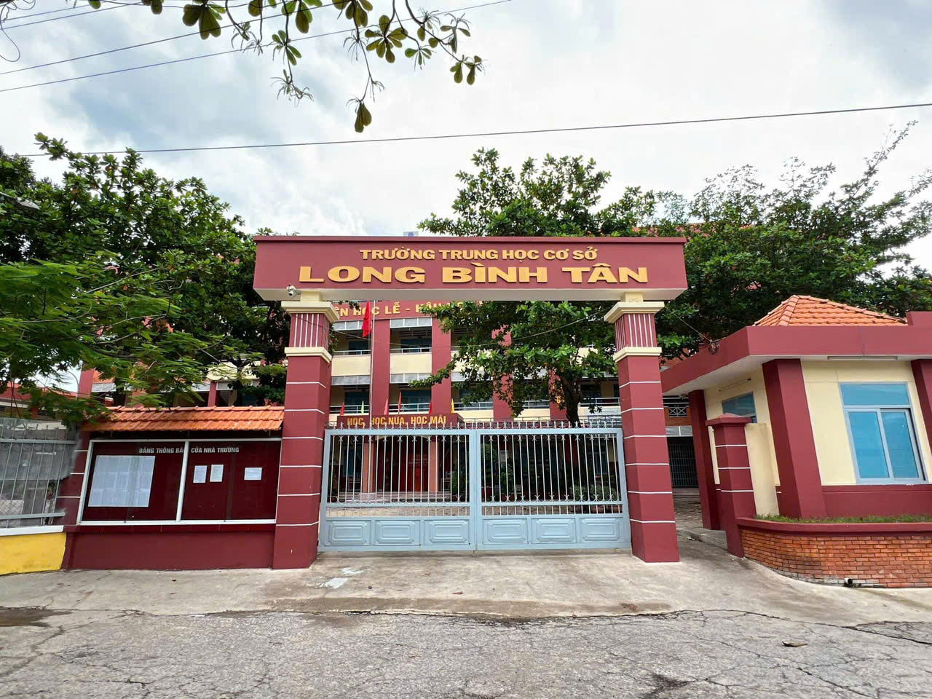

“

Slide 2





TRƯỜNG THCS LONG BÌNH TÂN
KHOA HỌC TỰ NHIÊN 8
NHIỆT LIỆT CHÀO MỪNG CÁC THẦY CÔ
VỀ DỰ TIẾT DẠY
NGÀY 16- 12-2024
GIÁO VIÊN SOẠN GIẢNG
VŨ THỊ THU

Slide 3


Slide 4




Trò chơi gồm 3 hộp quà, tương ứng với 3 câu hỏi trắc nghiệm.
Các bạn sẽ chọn 1 hộp quà may mắn.
Ở mỗi phần quà sẽ có 1 câu hỏi, các bạn sẽ có thời gian 20 giây để đưa ra đáp án.
A
B
C
D
Các bạn có thời gian 20 giây để chuẩn bị nhé!

Slide 5



KHỞI ĐỘNG
HỘP QUÀ VUI VẺ
1 tràng pháo tay thật lớn!
Dụng cụ học tập
Đồ dùng cá nhân
1
2
3

Slide 6





Câu 1: Có thể làm nhiễm điện cho một vật bằng cách:
A. Nhúng vật vào nước đá
B. Cho chạm vào nam châm
C. Cọ xát vật.
D. Nung nóng vật

Slide 7
KHỞI ĐỘNG
HỘP QUÀ VUI VẺ
1 tràng pháo tay thật lớn!
Dụng cụ học tập
Đồ dùng cá nhân
1
2
3

Slide 8

Câu 2: Vào những ngày như thế nào thì các thí nghiệm về sự nhiễm điện do cọ xát thực hiện dễ thành công?
A. Trời nắng
B. Hanh khô, rất ít hơi nước trong không khí.
C. Gió mạnh.
D. Không mưa, không nắng.

Slide 9
KHỞI ĐỘNG
HỘP QUÀ VUI VẺ
1 tràng pháo tay thật lớn!
Dụng cụ học tập
Đồ dùng cá nhân
1
2
3

Slide 10

Câu 3: Sau một thời gian hoạt động, cánh quạt dính nhiều bụi vì:
A. Cánh quạt cọ xát với không khí, bị nhiễm điện nên hút nhiều bụi.
B. Cánh quạt bị ẩm nên hút nhiều bụi.
C. Một số chất nhờn trong không khí đọng lại ở cánh quạt và hút nhiều bụi.
D. Bụi có chất keo nên bám vào cánh quạt.

Slide 11
KHỞI ĐỘNG
HỘP QUÀ VUI VẺ
1 tràng pháo tay thật lớn!
Dụng cụ học tập
Đồ dùng cá nhân
1
2
3

Slide 12
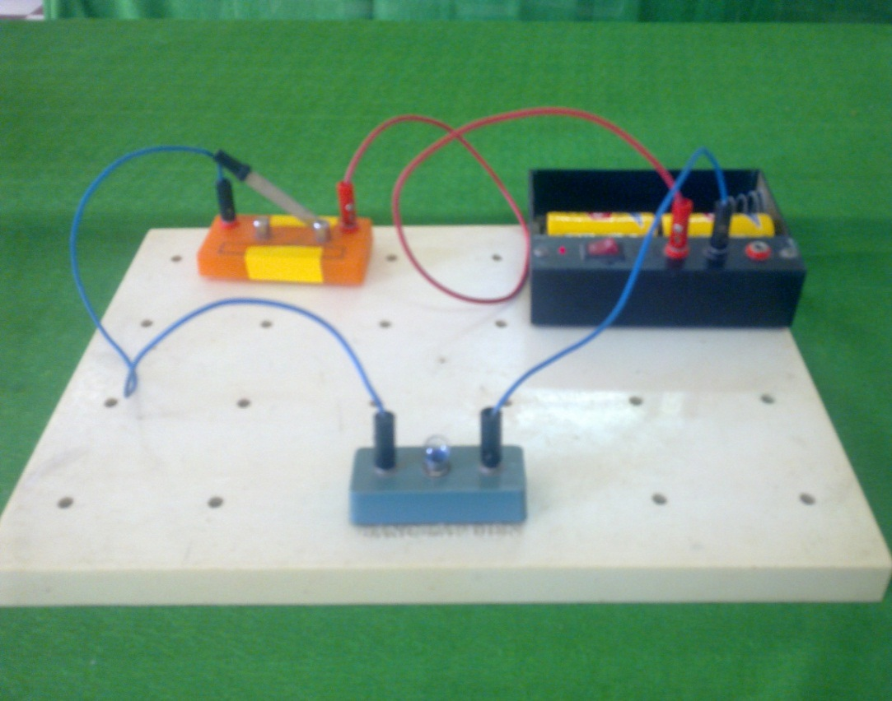
CHỦ ĐỀ 5: ĐIỆN
Tuần 16- Tiết 24: BÀI 21: MẠCH ĐIỆN

Slide 13
MỤC TIÊU TIẾT HỌC
1. Vẽ được sơ đồ mạch điện với các kí hiệu mô tả.
2. Mắc được mạch điện đơn giản.

Slide 14
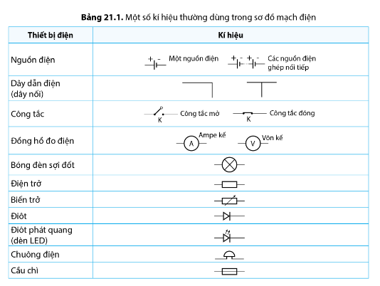
TUẦN 16- TIẾT 24 - BÀI 21: MẠCH ĐIỆN
I. SƠ ĐỒ MẠCH ĐIỆN
1. Ký hiệu các thiết bị trong sơ đồ mạch điện
- Để mô tả mạch điện, người ta dùng sơ đồ mạch điện. Để vẽ được sơ đồ mạch điện, cần dùng các kí hiệu theo các quy ước đã thống nhất.

Slide 15

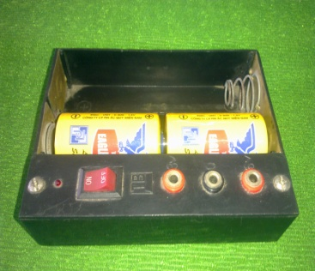
Một nguồn điện
Các nguồn điện ghép nối tiếp
+
_

Slide 16
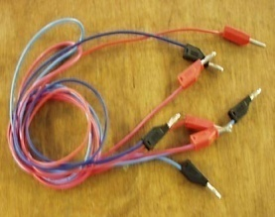
Dây dẫn điện

Slide 17




Công tắc đóng
Công tắc mở

Slide 18
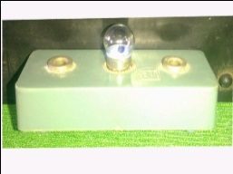
Bóng đèn sợi đốt

Slide 19
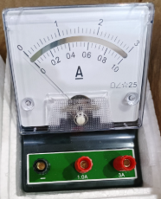
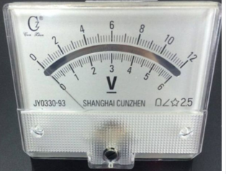


Đồng hồ đo điện
Vôn kế
Am pe kế

Slide 20
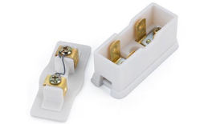

Cầu chì

Slide 21
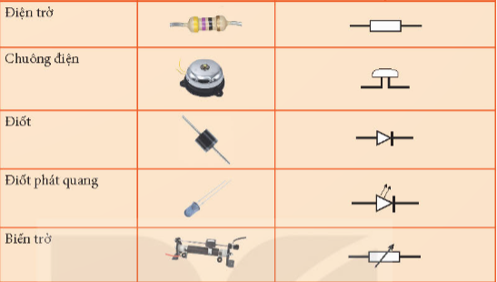

Slide 22
Phiếu học tập 1:
Làm việc nhóm: Dùng các kí hiệu cho ở bảng 21.1vẽ sơ đồ mạch điện gồm: Nguồn điện 2 pin, một công tắc, một bóng đèn sợi đốt, dây dẫn.
,
,
PINACO
PINACO
,
,
,
,
,
,
,

Slide 23
Bảng kiểm 1
Mức độ Tiêu chí | Mức độ 1 | Mức độ 2 | Mức độ 3
Nội dung (5đ) | Vẽ đúng các kí hiệu thiết bị điện, vẽ đúng sơ đồ mạch điện theo yêu cầu (5đ) | Vẽ đúng các kí hiệu thiết bị điện ( 3đ) | Bị thiếu nội dung hoặc sai yêu cầu (2đ)
Hình thức (3đ) | - Vẽ sơ đồ rõ ràng, cẩn thận (3đ) | - Vẽ sơ đồ còn cẩu thả, khó hiểu, sai vị trí. (2đ) | - Vẽ thiếu, sai, cẩu thả(0đ)
Ý thức trách nhiệm (2đ) | - Có sự phân công nhiệm vụ hợp lý (1đ) - Các thành viên tự giác thực hiện nhiệm vụ và hoàn thành trước thời gian quy định (1đ) | Chưa có sự phân công nhưng vẫn tự giác thực hiện nhiệm vụ và hoàn thành đúng thời gian quy định (1đ) | Không thực hiện nhiệm vụ (0đ)
Tổng điểm

Slide 24
Đáp án:
K
,
,
PINACO
PINACO
,
,
,
,
,
,
,

Slide 25
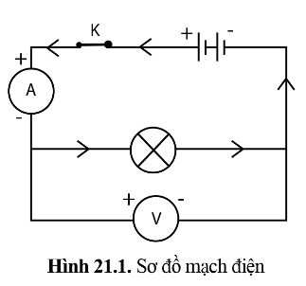

Slide 26
công tắc
2 pin
Ampe kế
Bóng đèn
Dây dẫn
Vôn kế

Slide 27
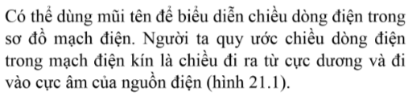
Chiều dòng điện

Slide 28
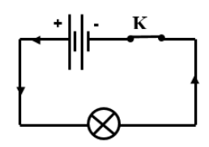

Slide 29
TUẦN 16- TIẾT 24 - BÀI 21: MẠCH ĐIỆN
I. SƠ ĐỒ MẠCH ĐIỆN
1. Ký hiệu các thiết bị trong sơ đồ mạch điện
- Để mô tả mạch điện, người ta dùng sơ đồ mạch điện. Để vẽ được sơ đồ mạch điện, cần dùng các kí hiệu theo các quy ước đã thống nhất.
- Có thể dùng mũi tên để biểu diễn chiều dòng điện trong sơ đồ mạch điện.
Người ta quy ước chiều dòng điện trong mạch kín là chiều đi ra từ cực dương và đi vào cực âm của nguồn điện.
2. Mắc mạch điện theo sơ đồ

Slide 30
Làm việc nhóm: Hãy mắc một mạch điện để làm sáng một bóng đèn với các dụng cụ và yêu cầu sau:
Hai pin và và đế lắp hai pin, công tắc, dây dẫn điện , bóng đèn.
Vẽ sơ đồ mạch điện với thiết bị đã cho. Xác định được chiều dòng điện trong mạch.
Mắc mạch điện theo sơ đồ đã vẽ khi công tắc đang mở.
Đóng công tắc, quan sát bóng đèn và mô tả hiện tượng khi đóng công tắc.

Slide 31
Bảng kiểm 2
Mức độ Tiêu chí | Mức độ 1 | Mức độ 2 | Mức độ 3
Nội dung (6đ) | - Vẽ được sơ đồ mạch điện và xác định được chiều dòng điện.(2đ) Lắp đúng vị trí các thiết bị điện theo sơ đồ mạch điện. (3đ) Nêu được hiện tượng khi đóng khoá K. (1đ) | - Vẽ được sơ đồ mạch điện và xác định được chiều dòng điện.(2đ) - Lắp đúng vị trí các thiết bị điện theo sơ đồ mạch điện. (3đ) Nhưng chưa nêu được hiện tượng khi đóng khoá K. (0đ) | - Vẽ được sơ đồ mạch điện và xác định được chiều dòng điện.(2đ) - Không lắp được được mạch điện (0đ)
Hình thức (2đ) | Mạch điện đẹp, các chốt nối chắc chắn (2đ) | Mạch điện đẹp, các chốt nối còn lỏng lẻo (1đ) | Lắp machh điện sai, cẩu thả(0đ)
Ý thức trách nhiệm (2đ) | - Có sự phân công nhiệm vụ hợp lý (1đ) - Các thành viên tự giác thực hiện nhiệm vụ và hoàn thành trước thời gian quy định (1đ) | Chưa có sự phân công nhưng vẫn tự giác thực hiện nhiệm vụ và hoàn thành đúng thời gian quy định (1đ) | Không thực hiện nhiệm vụ (0đ)
Tổng điểm

Slide 33
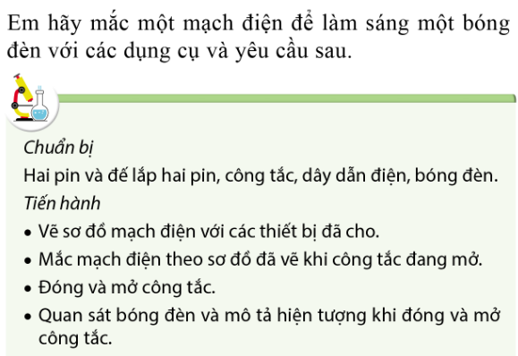
+ Khi mở công tắc: bóng đèn không sáng.
Chiều dòng điện
+ Khi đóng công tắc: bóng đèn sáng.

Slide 34

NHIỆM VỤ GIAO VỀ NHÀ
Nhiệm vụ
cá nhân
Dùng các kí hiệu cho ở bảng 21.1 vẽ sơ đồ mạch điện gồm: Nguồn điện 2 pin, một công tắc, một đèn LED, một ampe kế, dây dẫn.

Slide 35
Trò chơi gồm 2 câu hỏi trắc nghiệm
Ở mỗi câu hỏi, các nhóm sẽ có thời gian 20 giây
để đưa ra đáp án.
Để trả lời, đại diện nhóm sẽ giơ bông hoa tương ứng với đáp án của mình. Mỗi câu trả lời đúng các em có 5đ.
A
B
C
D
Các em có thời gian 30 giây để chuẩn bị nhé!

Slide 36


non
Ong
học
việc
KHOA HỌC TỰ NHIÊN 8

Slide 37


Kí hiệu này là của thiết bị điện nào?
Câu 1: Kí hiệu này là của thiết bị nào?
A. Đèn LED
B. Biến trở
C. Điện trở
D. Điốt

Slide 38






Bắt đầu

Slide 39





Yeahhh,
Đúng rồi!
Mình thích màu này!
Câu 2: Điền từ
Điền vào chỗ trống: "Để mô tả mạch điện, người ta dùng ... dựa vào đó có thể biết được các thiết bị điện xuất hiện ở trong mạch điện."
Huhu,
chưa chính xác rồi!
Bạn chọn lại nha.
A. Kí hiệu thiết bị điện.
C. Dây dẫn điện.
B. Sơ đồ mạch điện
D. Nguồn điện

Slide 40
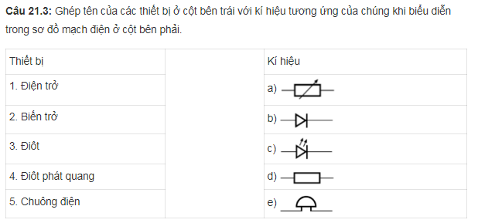

Slide 42
TỔNG KẾT ĐIỂM CỦA MỖI NHÓM

Slide 43
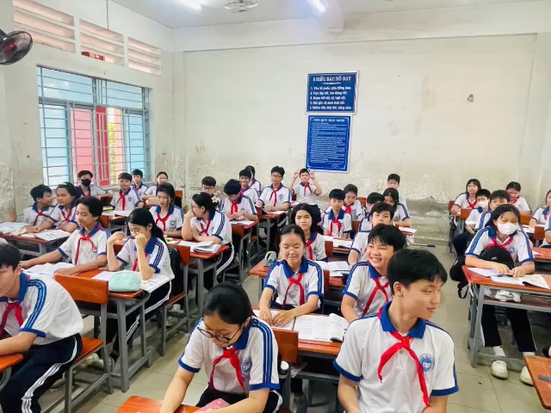

Slide 44
Bài học đến đây là kết thúc
Chúc thầy cô nhiều sức khoẻ,
các em chăm ngoan học giỏi!

